Slide 1
BA CỐNG HIẾN VĨ ĐẠI CỦA CÁC MÁC (PHRI-ĐRICH ĂNG-GHEN)
NGUYỄN QUANG TRƯỜNG
HOÀNG ĐÌNH ANH TRUNG
NGUYỄN NGỌC THÀNH VŨ

Slide 2
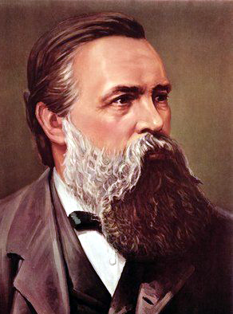
I. TÌM HIỂU CHUNG
1. Tác giả
- Phri-đrich Ăng-ghen (Friedrich Engels)
- 1820 – 1895
- Nhà triết học, nhà lí luận lỗi lạc và hoạt động cách mạng người Đức
- Lãnh tụ của giai cấp vô sản toàn thế giới, chiến sĩ cách mạng vĩ đại trong phong trào Cộng sản và công nhân quốc tế

Slide 3
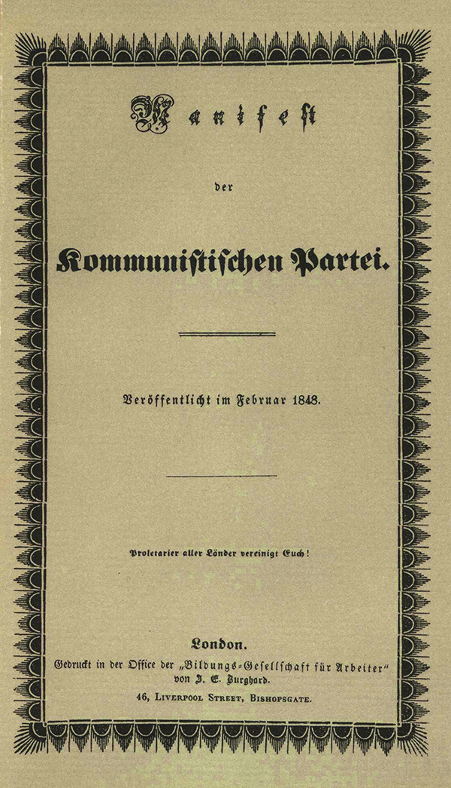
I. TÌM HIỂU CHUNG
Ông, cùng với Mác, là đồng tác giả của bản "Tuyên ngôn của Đảng Cộng sản"

Slide 4
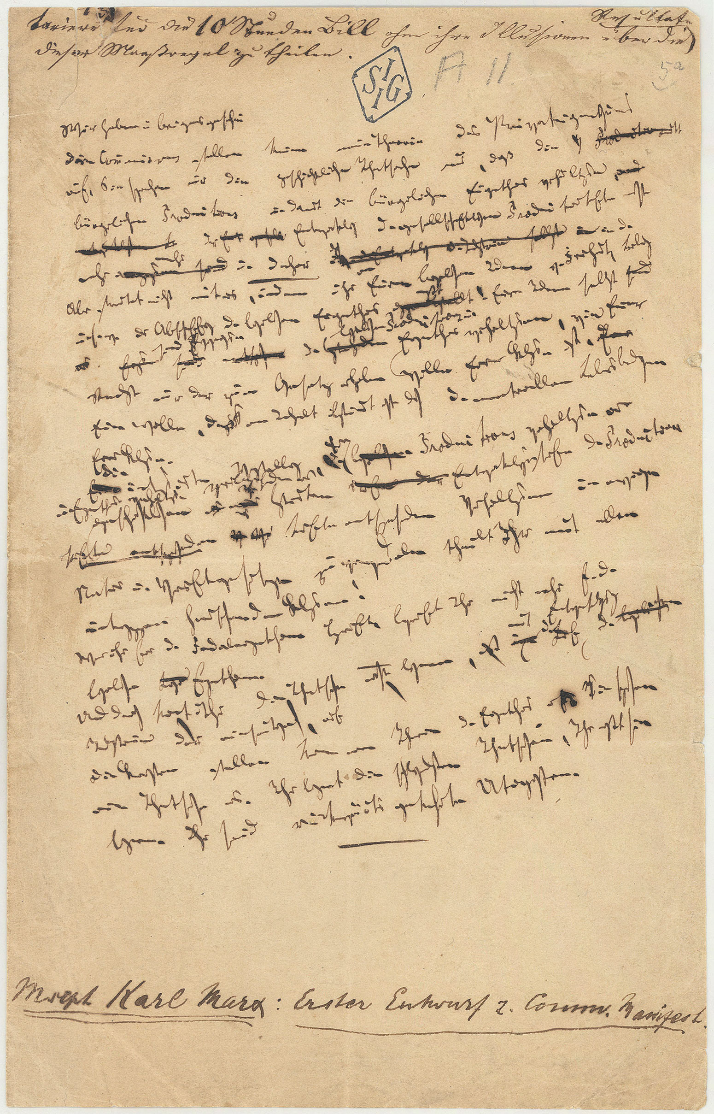
I. TÌM HIỂU CHUNG
Trang duy nhất còn sót lại trong bản nháp đầu tiên của "Tuyên ngôn của Đảng Cộng sản", được viết tay bởi Mác

Slide 5
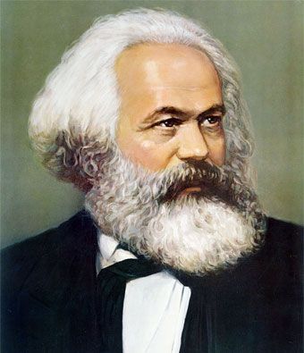
I. TÌM HIỂU CHUNG
2. Nhân vật
- Các Mác (Karl Marx)
- 1818 – 1883
- Nhà triết học, nhà kinh tế học, nhà sử học, nhà xã hội học, nhà lí luận chính trị, nhà báo và nhà cách mạng người Đức gốc Do Thái
- Một trong những nhân vật có tầm ảnh hưởng lớn nhất trong lịch sử loài người

Slide 6
I. TÌM HIỂU CHUNG
- Học thuyết về chủ nghĩa cộng sản khoa học của Mác mở đường cho nhân loại bước vào kỉ nguyên xã hội chủ nghĩa và cộng sản chủ nghĩa
- Kế thừa và sáng tạo một cách xuất sắc những đỉnh cao của tư tưởng thế kỉ XIX
- Sáng tạo chủ nghĩa duy vật biện chứng và chủ nghĩa duy vật lịch sử, xây dựng học thuyết kinh tế Marxist (Mác-xít) và chủ nghĩa xã hội khoa học...
=> Học thuyết của ông là vũ khí lí luận, là hành động của giai cấp công nhân trong cuộc đấu tranh chống ách thống trị tư sản

Slide 7
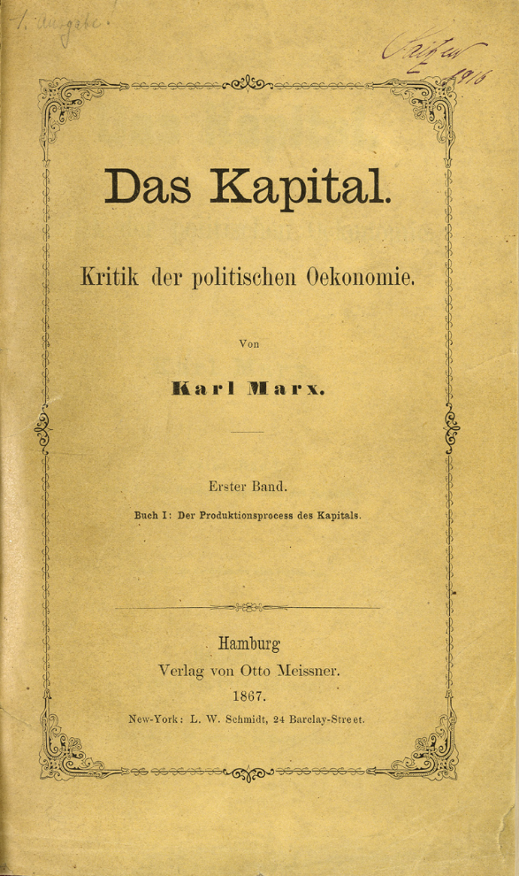
I. TÌM HIỂU CHUNG
Hai tác phẩm nổi tiếng nhất của ông là "Tuyên ngôn của Đảng Cộng sản" và "Tư bản" (gồm 3 tập)

Slide 8
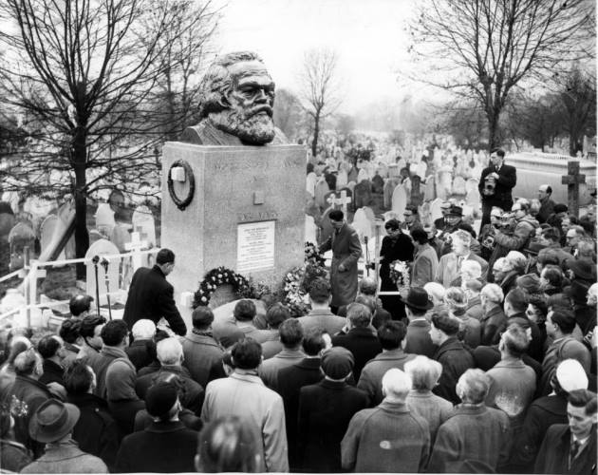
I. TÌM HIỂU CHUNG
3. Tác phẩm
* Hoàn cảnh ra đời
- Bài điếu văn được Ăng-ghen viết sau khi Mác qua đời, và được đọc trước mộ của Mác
- Tình cảm của một vĩ nhân trước một vĩ nhân
- Đánh giá cao những cống hiến của Các Mác
- Thể hiện sự tiếc thương, sự mất mát vô hạn đối với Mác

Slide 9
I. TÌM HIỂU CHUNG
* Thể loại: Điếu văn (được viết bằng văn xuôi chính luận, không lâm li, bi đát như những bài điếu văn bình thường khác)
* Bố cục: (gồm 3 phần)
- P1: Từ đầu đến "vĩ nhân ấy gây ra" (thông báo thời điểm Mác qua đời và nhận định khái quát về sự cống hiến vĩ đại của Mác)
- P2: Tiếp đến "thêm nữa" (đánh giá những cống hiến to lớn của Mác đối với sự phát triển của nhân loại)
- P3: Còn lại (bày tỏ tình cảm tiếc thương vô hạn và khẳng định sự bất diệt của tên tuổi, sự nghiệp của Mác)

Slide 10
II. ĐỌC HIỂU VĂN BẢN
1. Thông báo thời điểm Marx qua đời và nhận định chung về Mác
- Thời điểm:
+ Thời gian: 3 giờ kém 15 phút, chiều 14/3/1883
+ Không gian: trong phòng, trên chiếc ghế bành
- Nghệ thuật nói giảm, nói tránh qua cách dùng từ để diễn tả sự qua đời của Mác:
+ "Ngừng suy nghĩ"
+ "Ngủ thiếp đi" - "giấc ngủ nghìn thu"
- Nhận định: Mác là "nhà tư tưởng vĩ đại nhất trong những nhà tư tưởng hiện đại"

Slide 11
II. ĐỌC HIỂU VĂN BẢN
* Niềm thương tiếc vô hạn đối với sự ra đi của Mác
- Là một tổn thất lớn "không sao lường hết được" đối với giai cấp vô sản và khoa học lịch sử
- Là nỗi trống vắng đối với toàn nhân loại
- Nghệ thuật: Kết cấu điệp, tăng tiến, nhấn mạnh vai trò, tầm quan trọng của Mác
-> Sự kính trọng và lòng tiếc thương được nhân lên gấp bội
=> Cách giới thiệu ngắn gọn, chính xác, thể hiện niềm tiếc thương và thành kính, gợi cảm xúc sâu xa, tiếc nuối trong lòng người

Slide 12
II. ĐỌC HIỂU VĂN BẢN
2. Những cống hiến vĩ đại của Các Mác
- Thứ nhất: tìm ra quy luật phát triển của lịch sử loài người qua các thời kì lịch sử (cơ sở hạ tầng quyết định kiến trúc thượng tầng)
- Thứ hai: tìm ra quy luật vận động riêng của phương thức sản xuất tư bản chủ nghĩa, của xã hội tư sản do phương thức đó đẻ ra (giá trị thặng dư)
- Thứ ba: cống hiến quan trọng hơn cả: kết hợp giữa lí luận và thực tiễn, biến lí thuyết cách mạng khoa học thành hành động cách mạng

Slide 13
II. ĐỌC HIỂU VĂN BẢN
- Các cống hiến được sắp xếp theo thứ tự tăng tiến, cống hiến sau lớn hơn cống hiến trước
- So sánh Các Mác với Đác-uyn (Darwin), các nhà khoa học khác cùng thời đại -> thủ pháp đòn bẩy
=> Các Mác là "nhà tư tưởng vĩ đại nhất trong số những nhà tư tưởng hiện đại"

Slide 14
II. ĐỌC HIỂU VĂN BẢN
3. Tình cảm thương xót của Ăng-ghen với Mác
- Là bài văn điếu nhưng lại không nói nhiều về cái chết
-> Nhấn mạnh những cống hiến bất tử của Mác
- Những cống hiến của Mác mang lại lợi ích cho toàn thể nhân loại
- Khẳng định con người và sự nghiệp vĩ đại của Mác: "... ông có thể có nhiều kẻ đối địch, nhưng chưa chắc đã có một kẻ thù riêng nào cả."

Slide 15
III. TỔNG KẾT
1. Nghệ thuật
- Bài điếu văn là bài văn nghị luận mẫu mực
- Lập luận chặt chẽ, lí lẽ giàu sức thuyết phục
- Nghệ thuật so sánh kết hợp tăng tiến được sử dụng vô cùng thành công, khiến bài văn càng thêm sức thuyết phục

Slide 16
III. TỔNG KẾT
2. Nội dung
- Nhận thức được những đóng góp quan trọng của Mác đối với lịch sử nhân loại
- Biết ơn và biết trân trọng những thành quả cách mạng mà Mác đã tạo ra

Slide 17
Cảm ơn!

